Slide 1
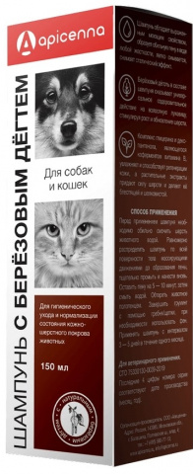
Апиценна Шампунь с берёзовым дёгтем для собак и кошек
Свойства
Выгода
1
Берёзовый дёготь в составе
Комплекс глицерина и декспантенола
Экстракты ромашки и лопуха
Благодаря салициловой кислоте
Мягкий состав вспомогательных (пенообразующих) веществ
стимулирует рост и обновление шерсти, поддерживает здоровье волосяных луковиц
способствует процессам регенерации и увлажнения кожи
придают шерсти силу и здоровый естественный блеск
шампунь помогает избавиться от излишков жира и грязи в сальных железах
позволяет снять статический эффект с шерсти и облегчает расчесывание
2
3
4
Апиценна Шампунь с берёзовым дёгтем для собак и кошек
5

